Slide 1




CHÀO MỪNG QUÝ THẦY CÔ VÀ CÁC EM ĐẾN VỚI TIẾT HỌC NGÀY HÔM NAY!

Slide 2



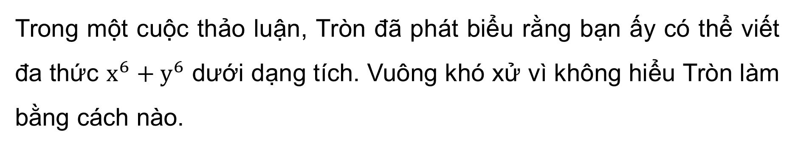
KHỞI ĐỘNG
Trong một cuộc thảo luận, Tròn đã phát biểu rằng bạn ấy có thể viết đa thức $x^{6}+y^{6}$ dưới dạng tích. Vuông khó xử vì không hiểu Tròn làm bằng cách nào.

Slide 3


CHƯƠNG II. HẰNG ĐẲNG THỨC ĐÁNG NHỚ VÀ ỨNG DỤNG
Tiết 19. BÀI 8. TỔNG VÀ HIỆU HAI LẬP PHƯƠNG ( Tiết 1)

Slide 4


NỘI DUNG BÀI HỌC
1
Tổng hai lập phương
2
Hiệu hai lập phương

Slide 5
1. TỔNG HAI LẬP PHƯƠNG

Slide 6


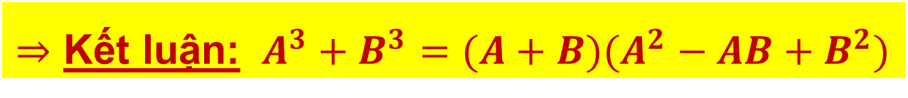
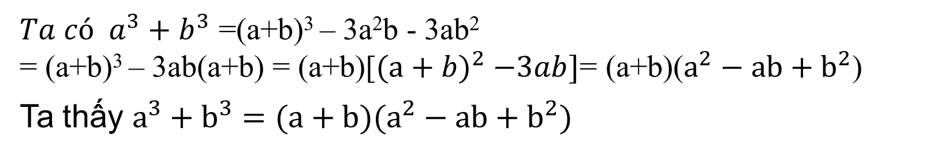
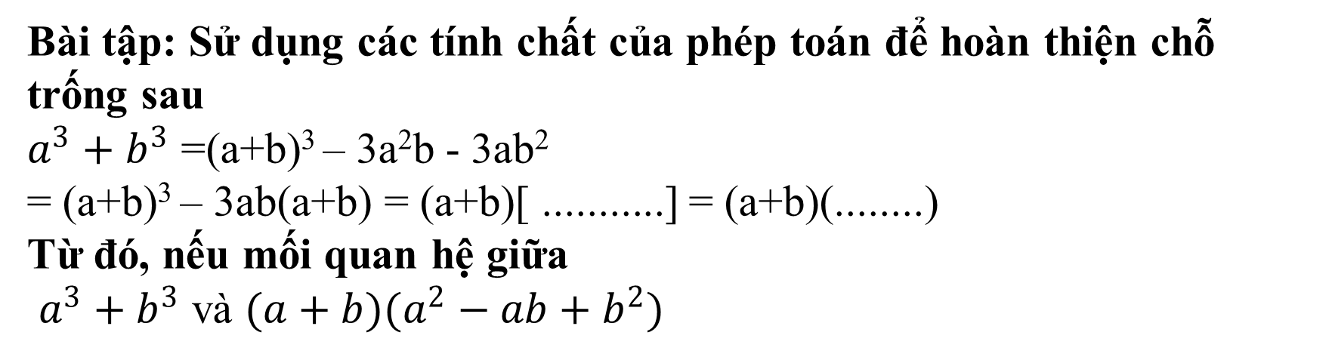
Bài tập: Sử dụng các tính chất của phép toán để hoàn thiện chỗ trống sau
$a^{3}+b^{3}$ =(a+b)³ – 3a²b - 3ab²
= (a+b)³ – 3ab(a+b) = (a+b)[ ...........] = (a+b)(........)
Từ đó, nếu mối quan hệ giữa
$a^{3}+b^{3}$ và $(a+b)(a^{2}−ab+b^{2})$
Giải
$Ta có { a}^{3}+b^{3}$ =(a+b)³ – 3a²b - 3ab²
= (a+b)³ – 3ab(a+b) = (a+b)[${(a+b)}^{2} −3ab]$= (a+b)($a^{2}−ab+b^{2}$)
Ta thấy $a^{3}+b^{3}=(a+b)(a^{2}−ab+b^{2})$
$⇒$ Kết luận: $A^{3}+B^{3}=(A+B)(A^{2}−AB+B^{2})$

Slide 7
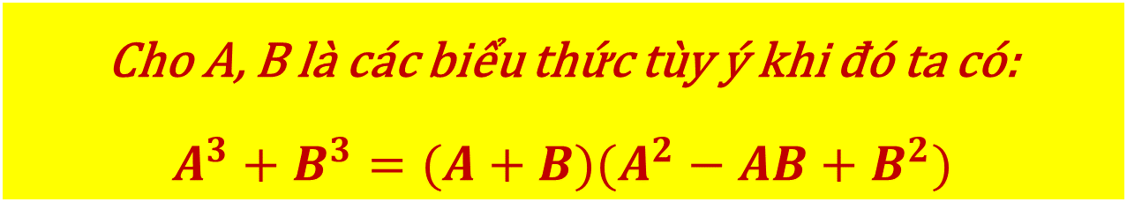
I. TỔNG HAI LẬP PHƯƠNG
Cho A, B là các biểu thức tùy ý khi đó ta có:
$A^{3}+B^{3}=(A+B)(A^{2}−AB+B^{2})$
Phát biểu bằng lời: Tổng hai lập phương bằng tích của tổng với bình phương thiếu của hiệu

Slide 8

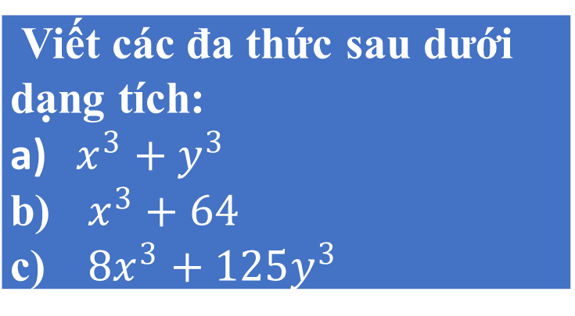
Ví dụ 1
Giải
Viết các đa thức sau dưới dạng tích: $x^{3}+y^{3}$ $x^{3}+64$ $8x^{3}+125y^{3}$

Slide 9
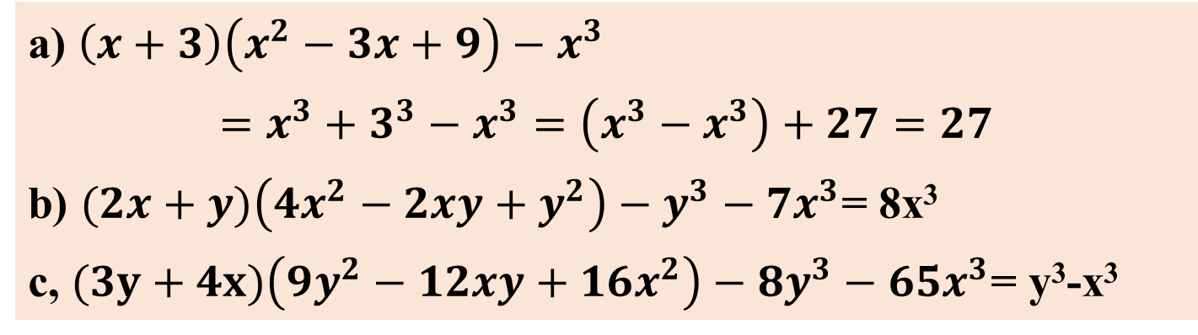
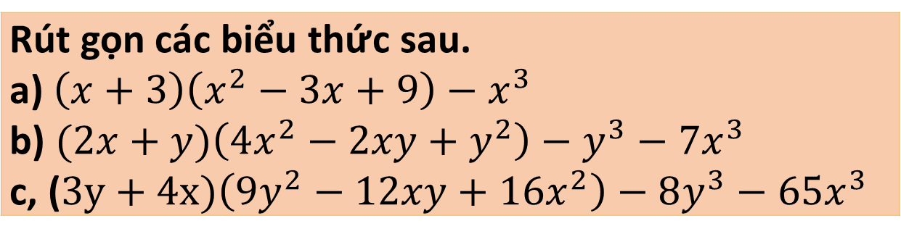
Ví dụ 2
Rút gọn các biểu thức sau. a) $\left(x+3\right)\left(x^{2}−3x+9\right)−x^{3}$ b) $(2x+y)\left(4x^{2}−2xy+y^{2}\right)−y^{3}−7x^{3}$ c, ($3y+4x)\left(9y^{2}−12xy+16x^{2}\right)−8y^{3}−65x^{3}$
Giải
a) $\left(x+3\right)\left(x^{2}−3x+9\right)−x^{3}$
$$=x^{3}+3^{3}−x^{3}=\left(x^{3}−x^{3}\right)+27=27$$
b) $(2x+y)\left(4x^{2}−2xy+y^{2}\right)−y^{3}−7x^{3}$= 8x³
c, $(3y+4x)\left(9y^{2}−12xy+16x^{2}\right)−8y^{3}−65x^{3}$= y³-x³

Slide 10
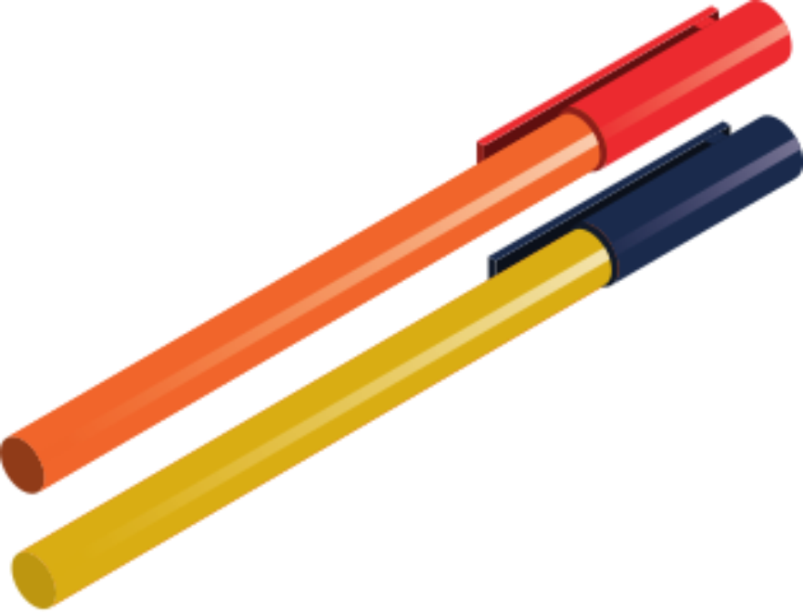

3. Luyện tập

Slide 11
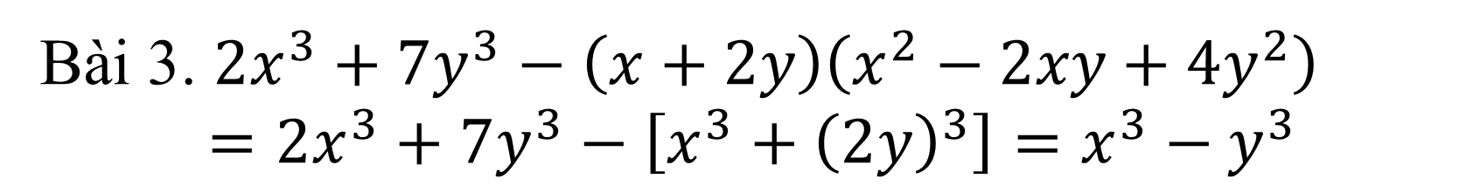
3. Luyện tập
Bài 3. $2x^{3}+7y^{3}−\left(x+2y\right)\left(x^{2}−2xy+4y^{2}\right)$
$$=2x^{3}+7y^{3}−\left[x^{3}+{\left(2y\right)}^{3}\right]=x^{3}−y^{3}$$

Slide 12

VẬN DỤNG
Mỗi tổ thành 1 nhóm thực hiện 2 nhiệm vụ để từ đó dự đoán được mật mã ( gồm 5 từ) liên quan đến ngày đặc biệt của tháng 11

Slide 13
Nhiệm vụ 1
Mỗi nhóm hãy ghép các mảnh ghép thành hình bông hoa, sao cho mỗi cạnh sát nhau là kết quả đúng.

Slide 14
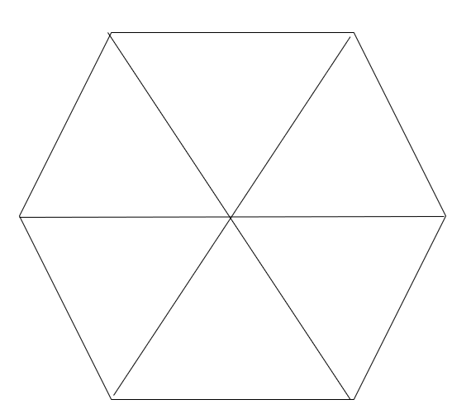
Nhiệm vụ 1

Slide 15
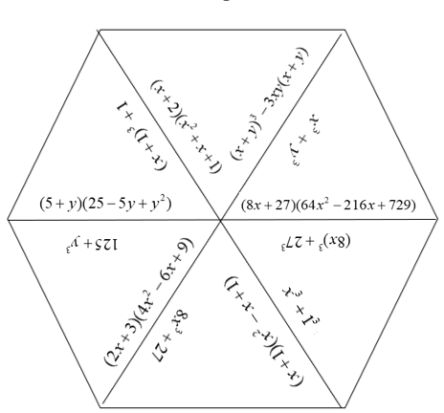

Slide 16

Đáp số: 2011

Slide 17
HƯỚNG DẪN VỀ NHÀ
Chuẩn bị, nghiên cứu trước HĐT Hiệu hai lập phương
Ghi nhớ
kiến thức trong bài.
Hoàn thành các bài tập 2.12-2.14 a

Slide 18
CẢM ƠN THẦY CÔ VÀ CÁC EM ĐÃ CHÚ Ý LẮNG NGHE BÀI GIẢNG!

